Slide 1
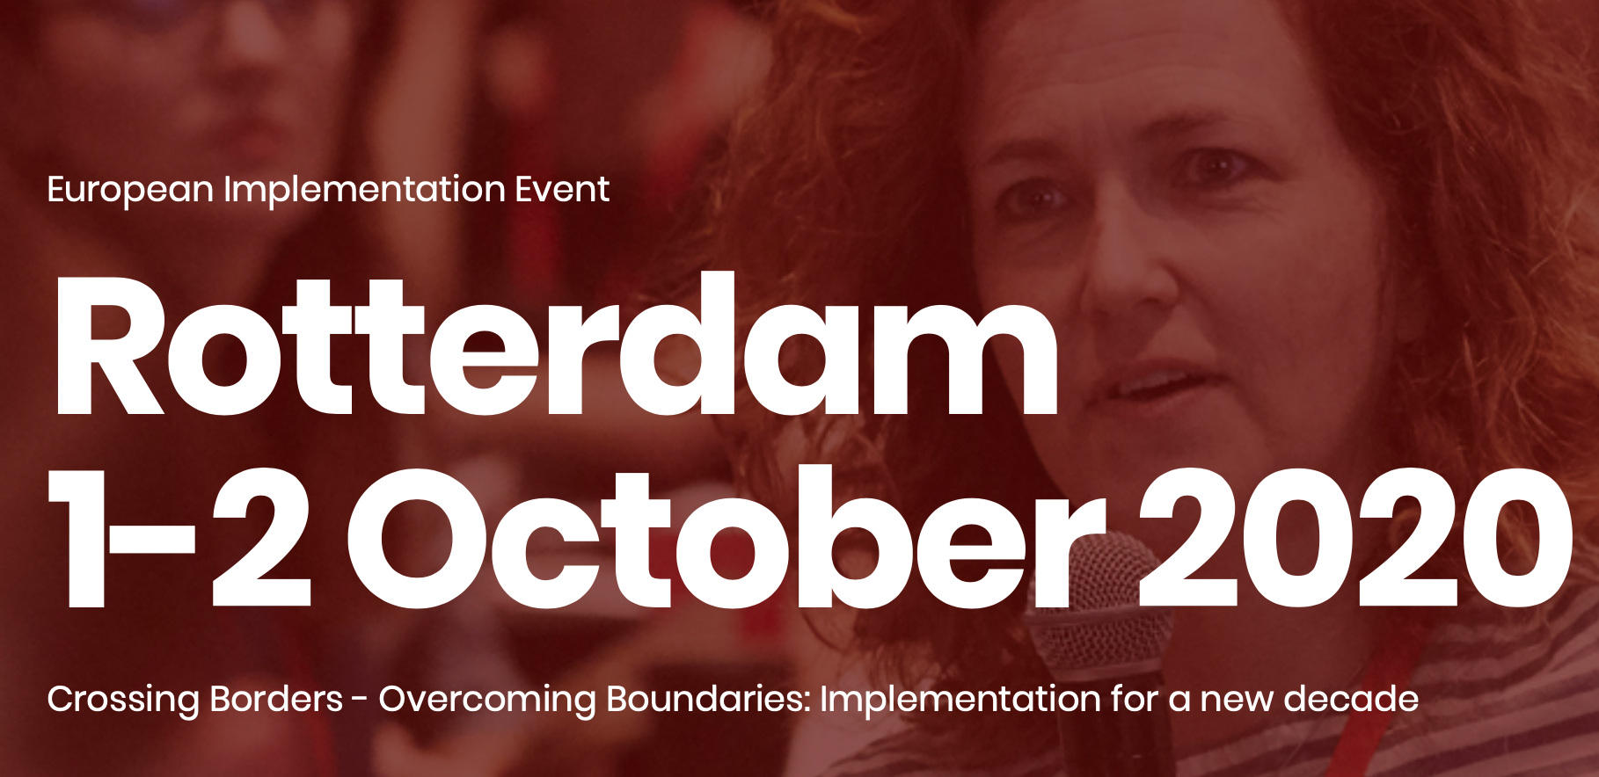

Implémentation : une société savante européenne
  https://www.implementation.eu accédé le 03/10/2019

Slide 2

What works center – centres de preuves
  https://www.strategie.gouv.fr/publications/what-works-centres-britanniques-enseignements-politiques-fondees-preuve-france
  accédé le 03/10/2019

Slide 3
Après la recherche initiale : chercheur impliqué
L’équipe de rercherche, l’Université qui a conçu et évalué le programme reste impliquée.
En mettant en place une structure de déploiement qui assure la formation, permet la mise à disposition de manuels, d’une aide au contrôle qualité et au monitoring.
Evidence to Impact (Assist) : licence d’usage per capita
Lutragroup (PSFP) : frais de formation
American Institute for Research (GBG) : frais de formation
TripleP International : licence d’usage per capita
Life Skills International (LST) : exemple Lombardie depuis 2011.
Velasco V, Griffin KW, Botvin GJ, Corrado C, Gruppo LSTL. Preventing Adolescent Substance Use Through an Evidence-Based Program: Effects of the Italian Adaptation of Life Skills Training. Prev Sci. 2017;18(4):394-405.

Slide 4
Après la recherche : chercheur non impliqué
L’équipe de rercherche, l’Université, qui a conçu et évalué le programme confie l’implementation à une autre instance
Une structure nationale ou internationale prend le relais.
Exemple français ICAPS :
Recherche française (Simon 2008, Simon 2014)
Rédaction d’un manuel
Appel à projets avec financement
Appel à candidatures (août 2018) pour trouver une structure de déploiement (modèle économique, autonomie financière à terme)
Convention avec CSCS Leo Lagrange Colombelles mai 2019
.

Slide 5
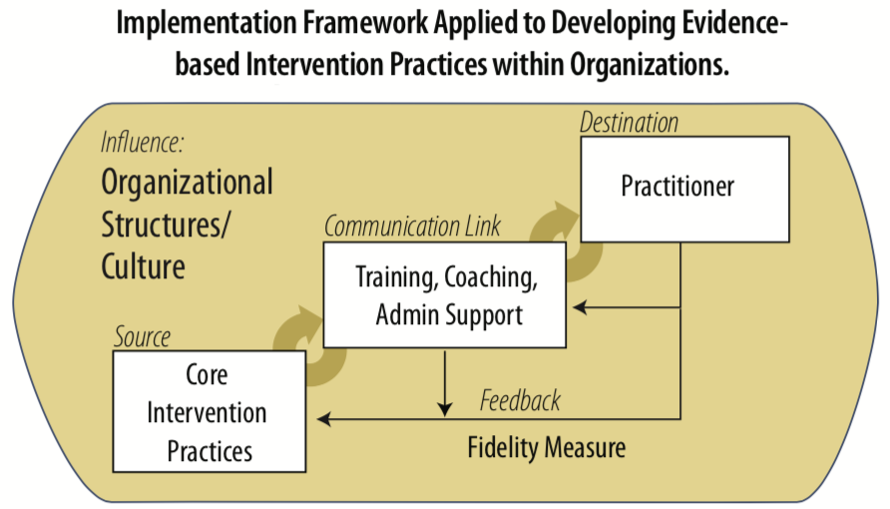

Système d’information
Fixsen DL, Naoom SF, Blase KA, Friedman RM, Wallace F. Implementation research: a synthesis of the literature. Tampa, FL: University of South Florida, Louis de la Parte Florida Mental Health Institute, The National Implementation Research Network;; 2005.

Slide 6
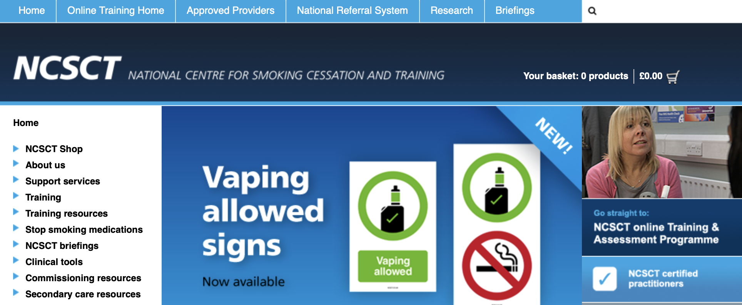
Centres d’aide au sevrage tabagique en GB
Centre national sur l’arrêt du tabac et de formation
Qualité de la formation : Formation et évaluation en ligne des intervenants
Certification : liste des intervenants certifiés

Slide 7
monitoring
West R, May S, West M, Croghan E, McEwen A. Performance of English stop smoking services in first 10 years: analysis of service monitoring data. BMJ. 2013;347:f4921.
We defined the “impact” of the stop smoking services as the number of four week quitters generated over and above those that would have been expected had the same smokers received only a prescription for a stop smoking medication.
The purpose of the measure was to provide the most accurate assessment of the effect of the behavioural support provided by the service.
Troughput : nombre de consultants
Four weeks quitters : Nombre de sevrages de 4 semaines obtenus vérifiés biochimiquement
Impact : gain par rapport à une approche uniquement médicamenteuse

Slide 8
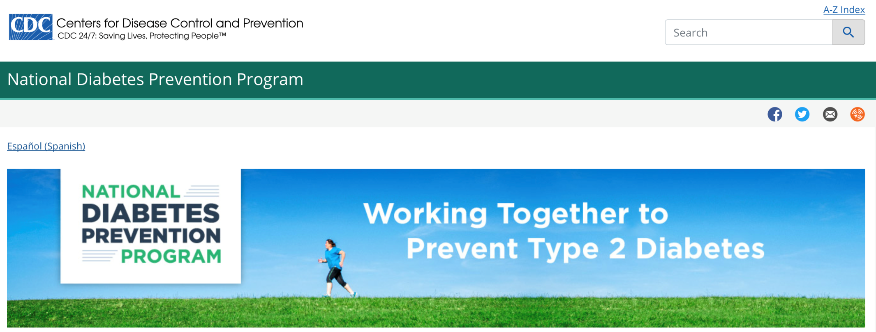
1. Pan XR, Li GW, Hu YH, et al. Effects of diet and exercise in preventing NIDDM in people with impaired glucose tolerance. The Da Qing IGT and Diabetes Study. Diabetes Care 1997;20:537–544
2. Tuomilehto J, Lindström J, Eriksson JG, et al.; Finnish Diabetes Prevention Study Group. Prevention of type 2 diabetes mellitus by changes in lifestyle among subjects with impaired glucose tolerance. N Engl J Med 2001;344:1343–1350
3. Knowler WC, Barrett-Connor E, Fowler SE, et al.; Diabetes Prevention Program Research Group. Reduction in the incidence of type 2 diabetes with lifestyle intervention or metformin. N Engl J Med 2002;346:393–403
4. Knowler WC, Fowler SE, Hamman RF, et al.; Diabetes Prevention Program Research Group. 10-year follow-up of diabetes inci- dence and weight loss in the Diabetes Prevention Program Outcomes Study. Lancet 2009;374:1677–1686
https://www.cdc.gov/diabetes/prevention/index.html accédé le 24/04/2019

Slide 9
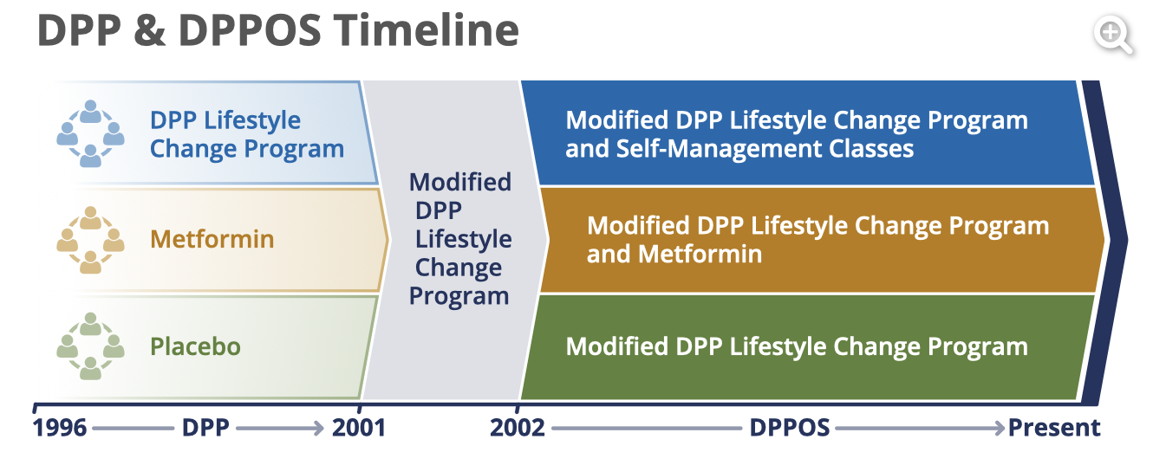

Suivi à long terme +15 ans (DPP outcome studies)
https://www.cdc.gov/diabetes/prevention/index.html accédé le 24/04/2019

Slide 10
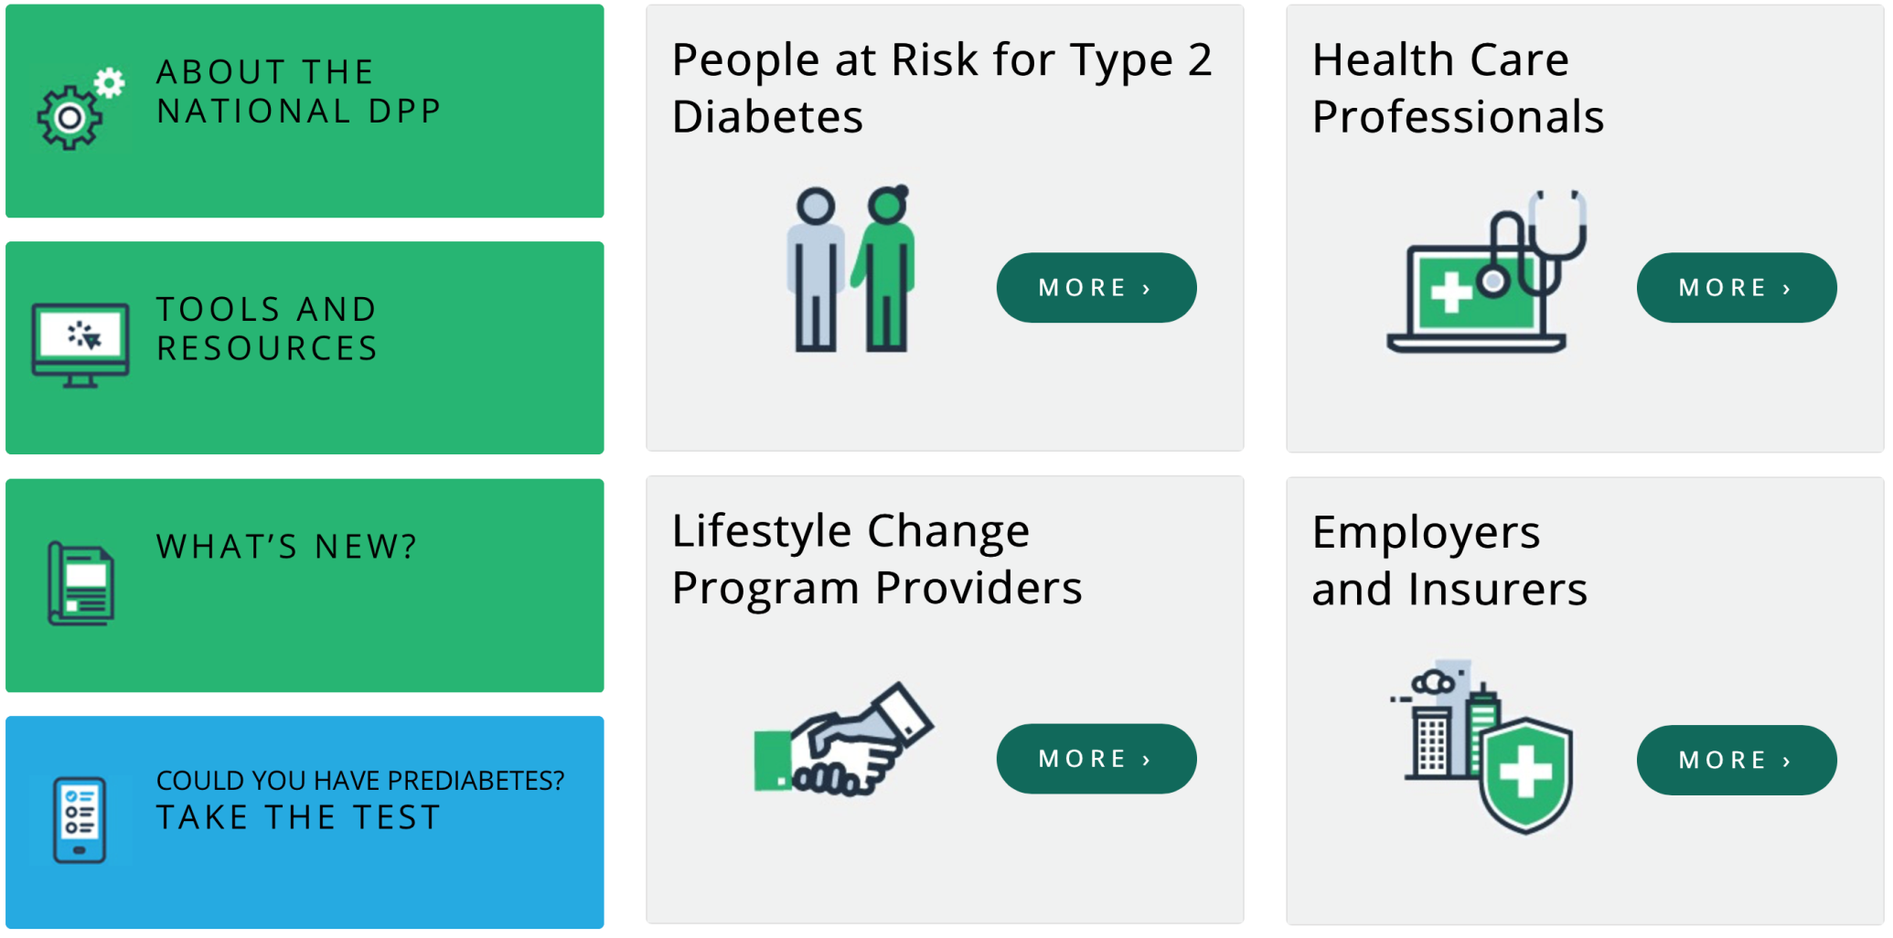
https://www.cdc.gov/diabetes/prevention/index.html accédé le 24/04/2019

Slide 11
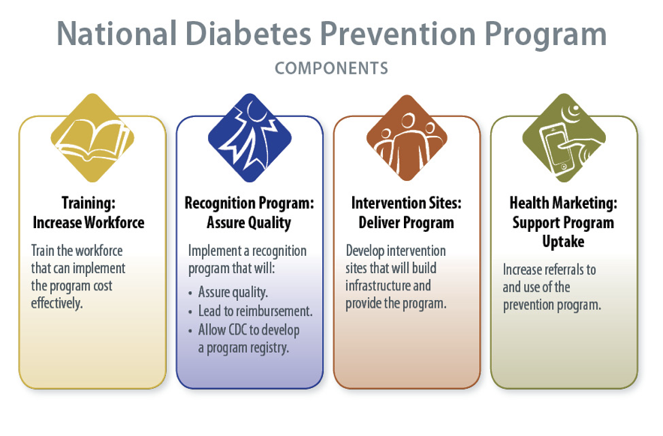
Albright AL, Gregg EW. Preventing type 2 diabetes in communities across the U.S.: the National Diabetes Prevention Program. Am J Prev Med. 2013;44(4 Suppl 4):S346-51.
Quatre fonctions pour le déploiement
Former pour augmenter le nombre d’intervenants compétents
Avoir un programme de labelisation (assurance qualité)
Augmenter le nombre de sites aptes à intervenir
Communiquer pour augmenter l’attractivité et la notoriété du programme

Slide 12
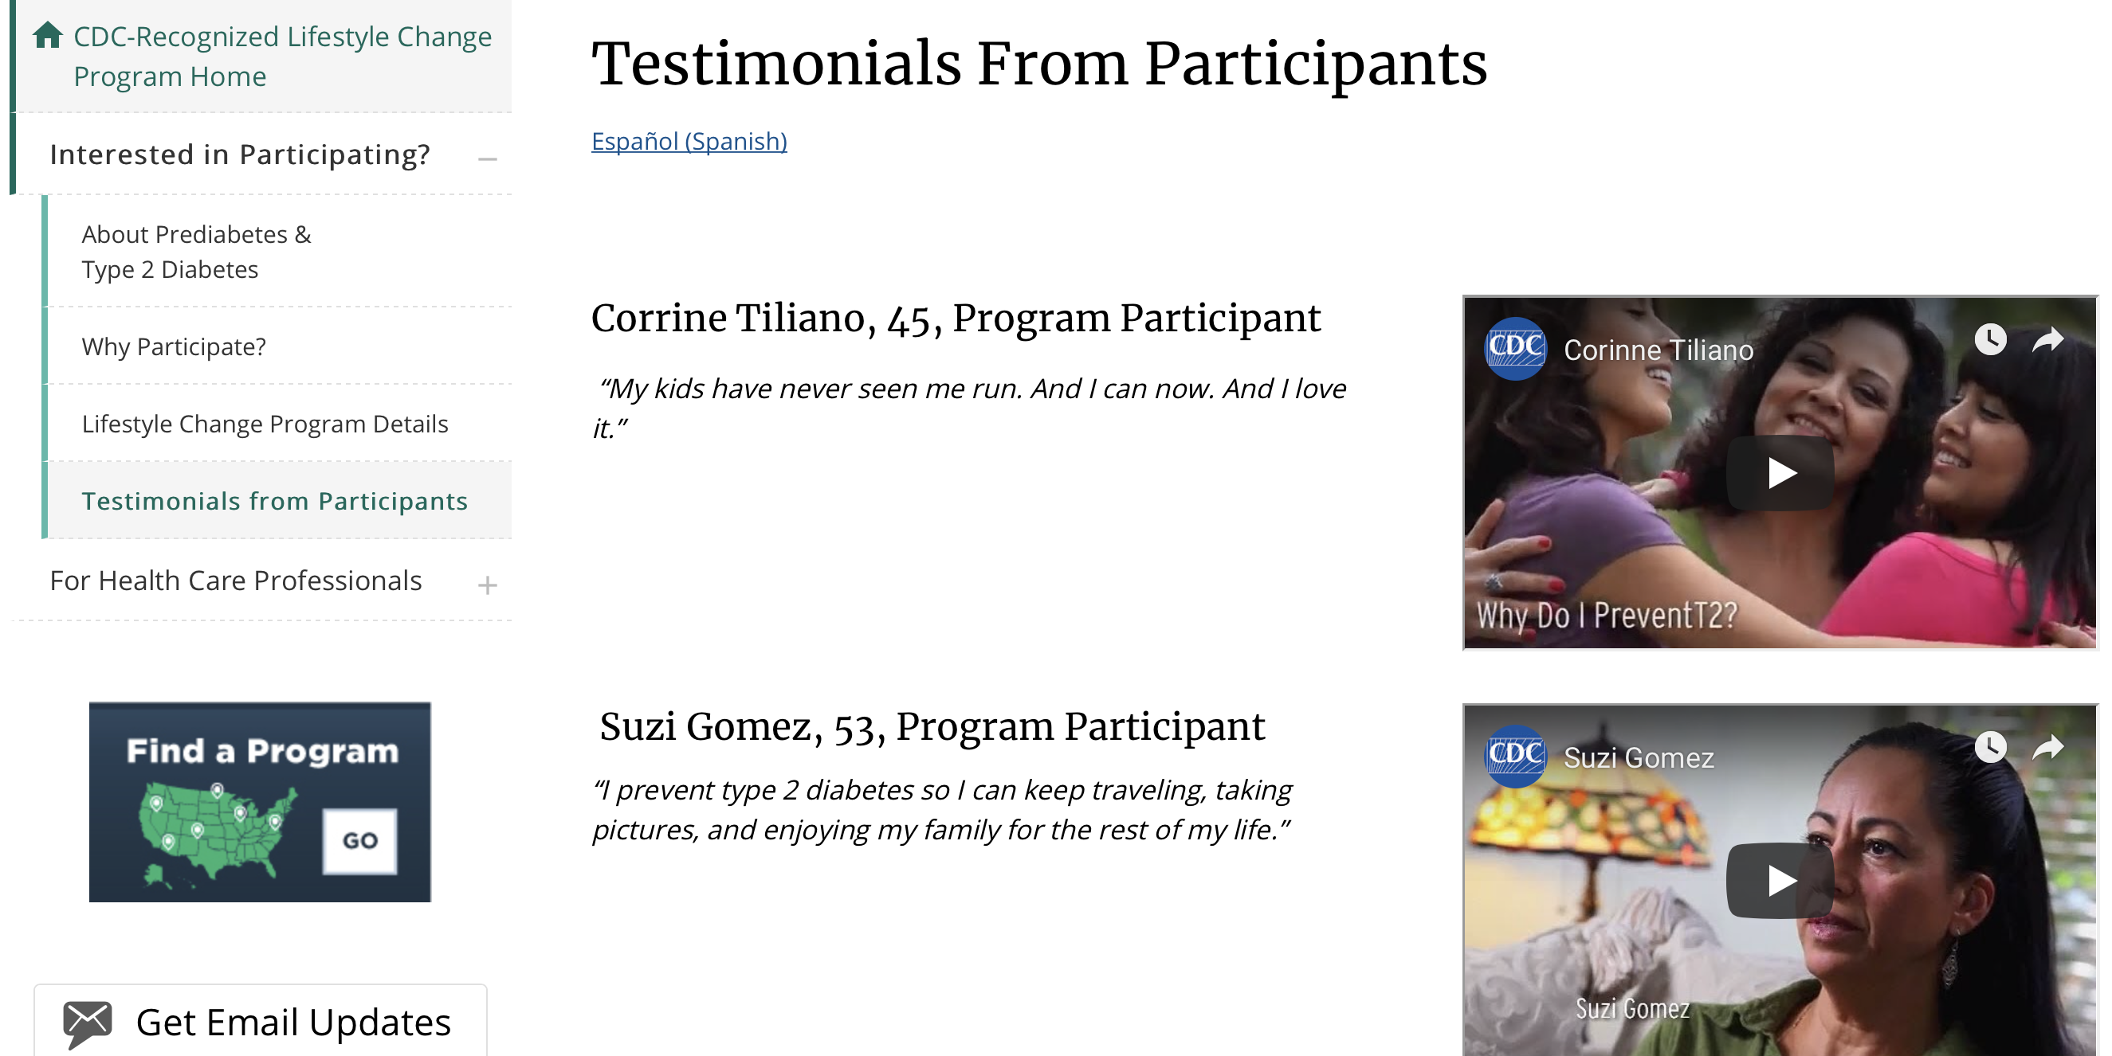
Témoignages
https://www.cdc.gov/diabetes/prevention/index.html accédé le 24/04/2019

Slide 13
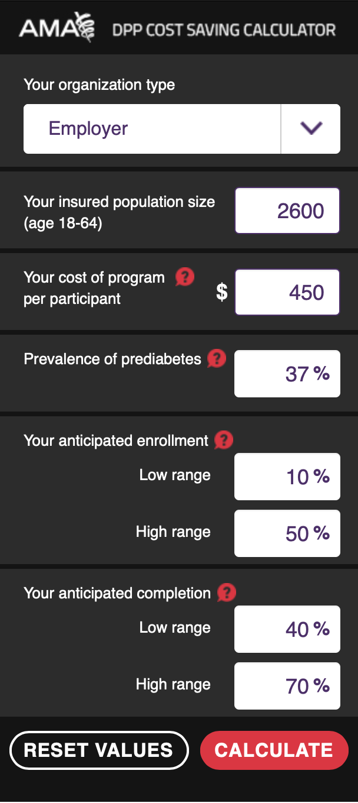
Calcul du retour sur investissement par l’AMA
As the interventions might be implemented in routine clinical practice and from a societal perspective, the lifestyle and metformin interventions cost US dollars 13200 and US dollars 14300, respectively, per case of diabetes delayed or prevented and US dollars 27100 and US dollars 35000 per QALY gained.
https://ama-roi-calculator.appspot.com
Diabetes Prevention Program Research G. The 10-year cost-effectiveness of lifestyle intervention or metformin for diabetes prevention: an intent-to-treat analysis of the DPP/DPPOS. Diabetes Care. 2012;35(4):723-30.

Slide 14
Programme national de prévention du diabète
Augmenter le nombre d’intervenants formés (12 heures): au début, seule l’Université d’Emory compte désormais plus d’institutions + e-learning en ligne
Acceptation du programme à distance
Evaluation de la qualité: l’entraîneur pèse chaque participant à chaque session et vérifie la tenue de son journal d’activité physique
L'établissement envoie un fichier Excel au CDC&P américain avec toutes les mesures pour chaque session. Le CDC détermine si les objectifs sont atteints (perte de 7% du poids).
L’agrément est provisoire pour 6 mois (la liste des structures agréées est en ligne sur le site du CDC)

